Slide 1
Presentación Final Capstone
“SmartFlow – Sistema de Gestión y Reservas”
Ingeniería Informática
Escuela de Informática y Telecomunicaciones
Sede Puente Alto
2025

Slide 2
Mallely Calfilaf Aguayo
Cargo: Gerente de Proyecto
Funciones desempeñadas:
Coordinación general del proyecto
Gestión de planificación y control de hitos
Supervisión de documentación formal
INTEGRANTES DEL PROYECTO
Josué Castillo
Cargo: Jefe de Proyecto / Desarrollador Funciones desempeñadas:
Desarrollo backend y frontend del sistema SmartFlowDiseño de arquitectura, base de datos y lógica de negocio Creación e implementación de módulos CRUD y módulo de reservas

Slide 3
Descripción del Proyecto
Problema o dolor
Los procesos de atención académica en Duoc UC son lentos, manuales y poco eficientes, ya que dependen de múltiples intermediarios y sistemas desconectados. Los estudiantes deben enviar solicitudes por distintos canales y esperar largos tiempos de respuesta, mientras los coordinadores gestionan todo de forma manual, sin trazabilidad ni automatización.
Propuesta de solución
SmartFlow es una plataforma web que centraliza y automatiza la gestión académica, permitiendo a los estudiantes enviar solicitudes, agendar reservas y recibir notificaciones en un solo lugar. El sistema reduce tiempos de atención, elimina procesos manuales y entrega trazabilidad completa a coordinadores y administradores.

Slide 4
Objetivo General
Desarrollar un sistema web que optimice la gestión académica mediante la automatización de solicitudes, reservas y notificaciones, mejorando la eficiencia y trazabilidad entre estudiantes y coordinadores.
Objetivos Específicos
Los objetivos específicos del proyecto son automatizar la gestión de solicitudes académicas, implementar un sistema de reservas con disponibilidad en tiempo real, integrar notificaciones automáticas para mejorar la comunicación entre estudiantes y coordinadores, desarrollar un dashboard administrativo que permita visualizar métricas y reportes, y asegurar la trazabilidad del sistema mediante auditorías y registro de actividades.

Slide 5
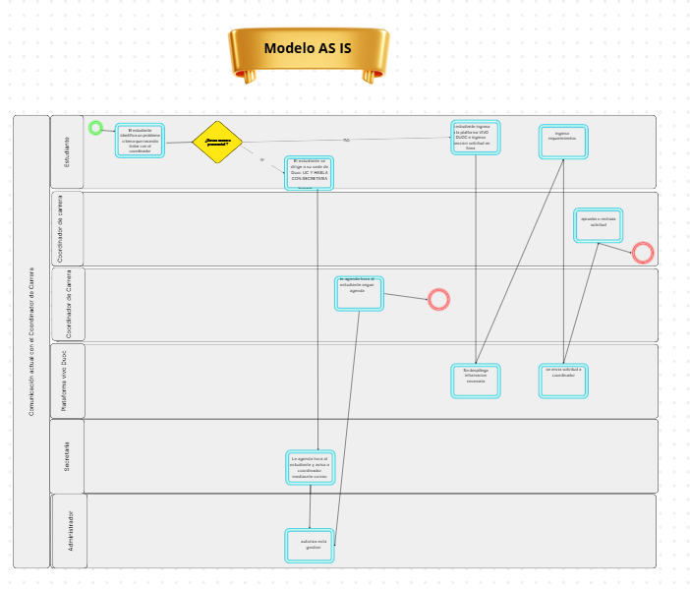
AS IS

Slide 6
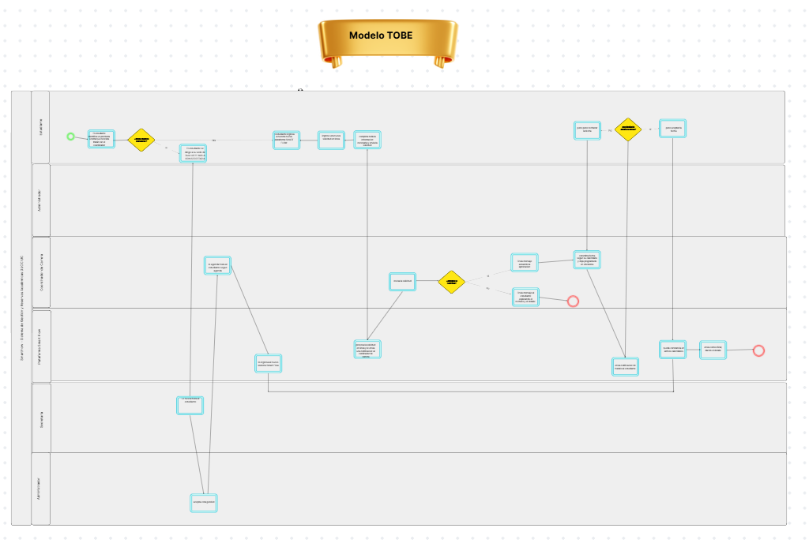
TO BE

Slide 7
Alcances y Limitaciones del Proyecto
Que hace el Sistema:
Gestiona solicitudes y reservas
automatiza notificaciones
permite administrar usuarios
genera reportes PDF/XLS
muestra métricas en el Dashboard y registra auditoría.
Qué no hace:
No gestiona pagos
no se integra con sistemas institucionales externos
no reemplaza plataformas oficiales
no incluye app móvil ni módulos académicos como notas o matrículas.

Slide 8
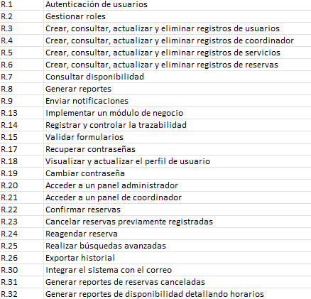
Lista de Requerimientos Funcionales
1.-
2.-
3.-
4.-
5.-
6.-
7.-
8.-
9.-
10.-
11.-
12.-
12.-
13.-
14.-
15.-
16.-
17.-
18.-
19.-
20.-
21.-
22.-
23.-
24.-
25.-

Slide 9
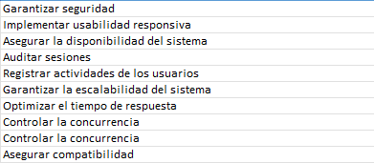
Lista de Requerimientos No Funcionales
1.-
2.-
3.-
4.-
5.-
6.-
7.-
8.-
9.-
10.-

Slide 10
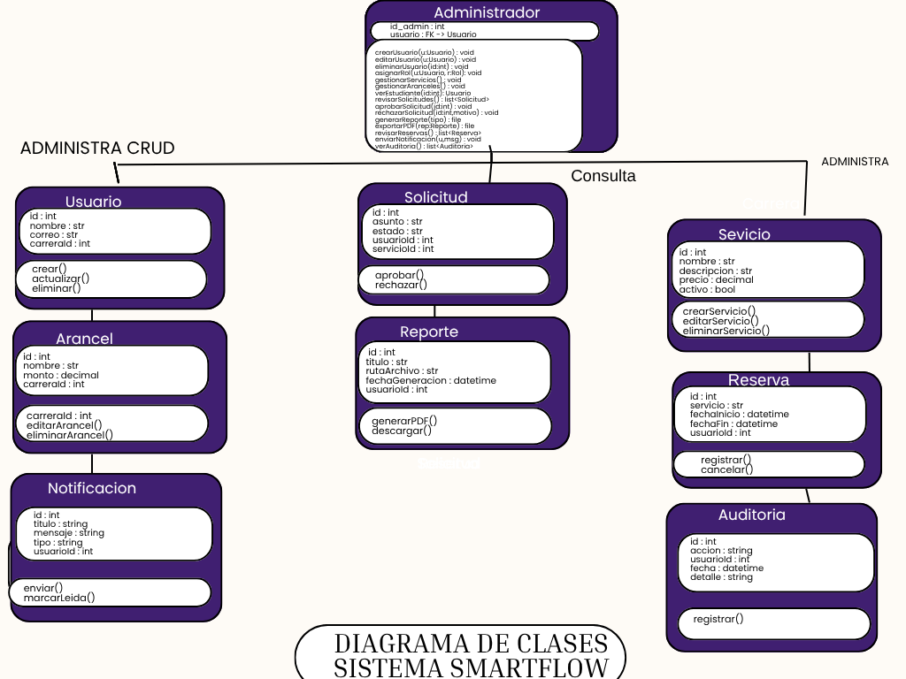
Arquitectura del Sistema

Slide 11
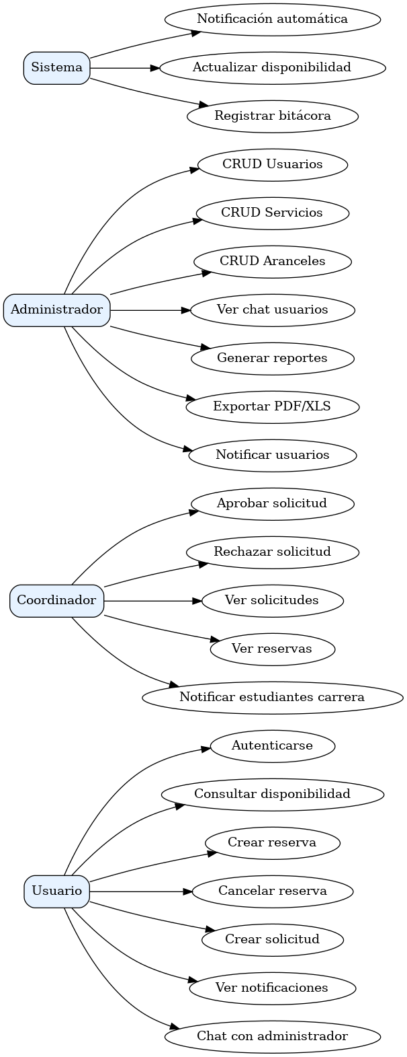
Diseño del Sistema

Slide 12
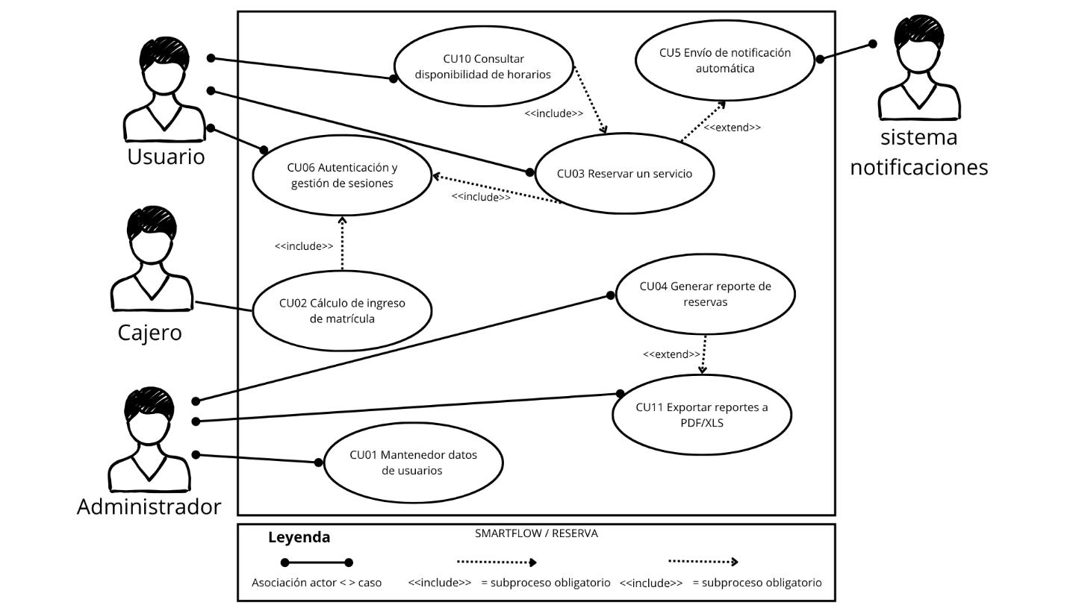
Diseño del Sistema

Slide 13
Tecnologías del Desarrollo
Categoría | Tecnología / Versión | Descripción
Backend | .NET 8 – ASP.NET Core Razor Pages | Framework principal para la lógica de negocio, sesiones y seguridad por roles.
 | C# | Lenguaje de programación para servicios, validaciones y modelos de dominio.
Base de Datos y Acceso a Datos | SQL Server 2019/2022 | Motor de base de datos relacional para usuarios, reservas, solicitudes, etc.
 | Entity Framework Core 8 | ORM para mapear clases a tablas y gestionar consultas y migraciones.
Frontend / Interfaz de Usuario | Razor Pages + HTML5 + CSS3 | Construcción de vistas web limpias y mantenibles.
 | Bootstrap 5 + Bootstrap Icons | Estilos responsive e iconos para una interfaz moderna y consistente.
Herramientas de Desarrollo | Visual Studio 2022 | IDE principal para desarrollo, pruebas y depuración del proyecto.
Gestión de Código | Git + GitHub | Control de versiones y trabajo colaborativo con trazabilidad de cambios.

Slide 14
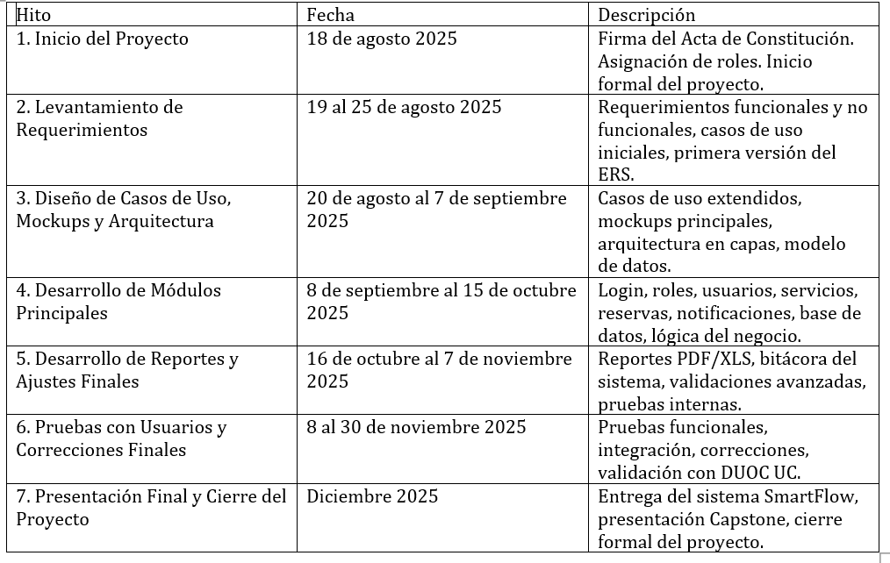
Planificación

Slide 15
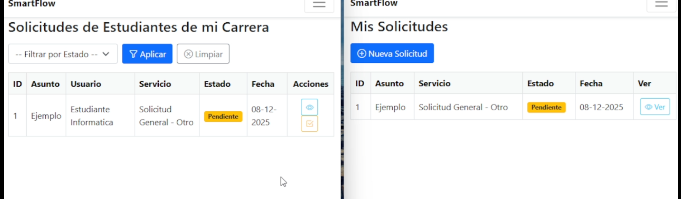
Plan de Pruebas Desarrollo
Especificación de las Pruebas aplicadas al Sistema y Resultados Obtenidos
Pruebas Funcionales
Verificar flujos completos de solicitud aprobada

Slide 16
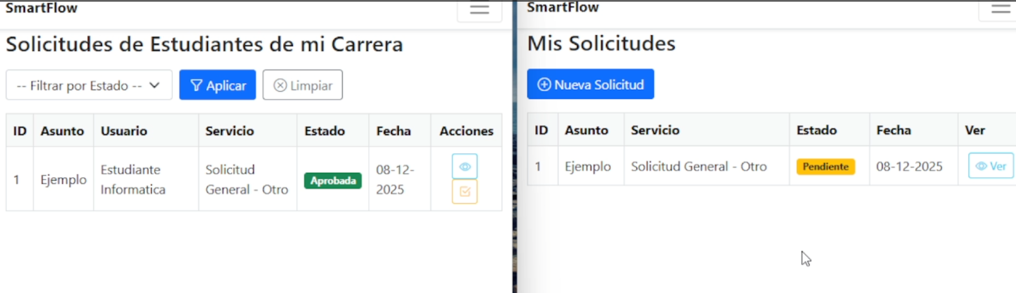
Plan de Pruebas Desarrollo
Especificación de las Pruebas aplicadas al Sistema y Resultados Obtenidos
Pruebas Funcionales
Verificar flujos completos de solicitud aprobada

Slide 17
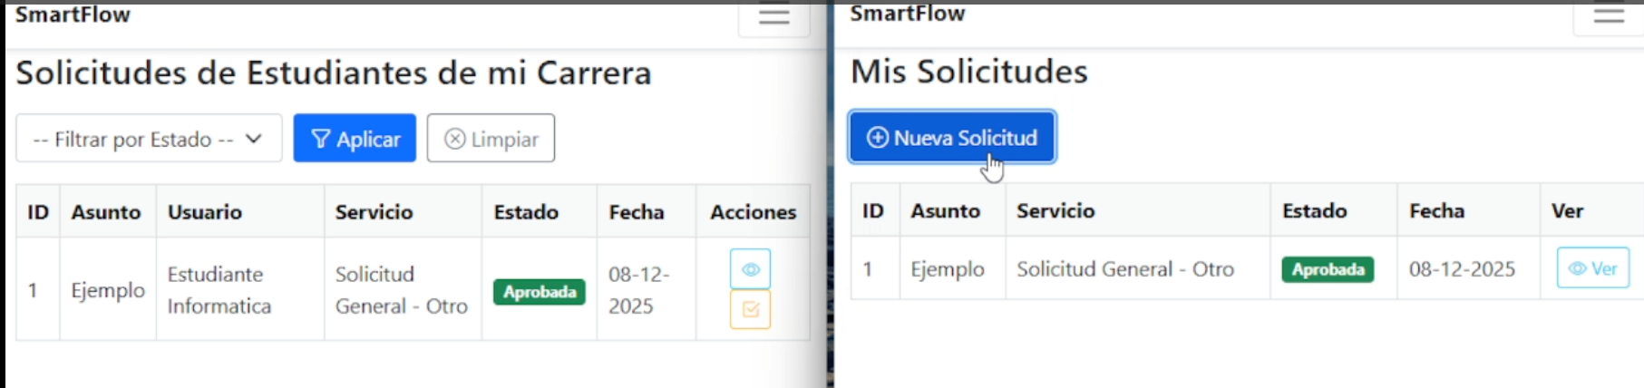
Plan de Pruebas Desarrollo
Especificación de las Pruebas aplicadas al Sistema y Resultados Obtenidos
Pruebas Funcionales
Verificar flujos completos de solicitud aprobada

Slide 18
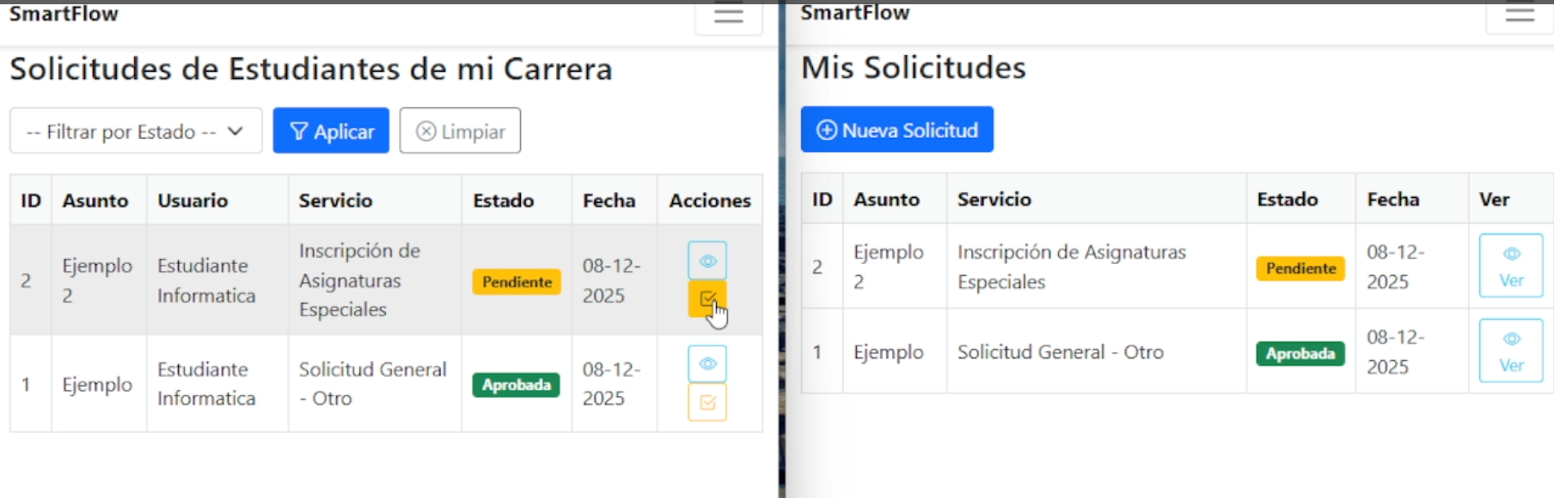
Plan de Pruebas Desarrollo
Especificación de las Pruebas aplicadas al Sistema y Resultados Obtenidos
Pruebas Funcionales
Verificar flujos completos de solicitud rechazada

Slide 19
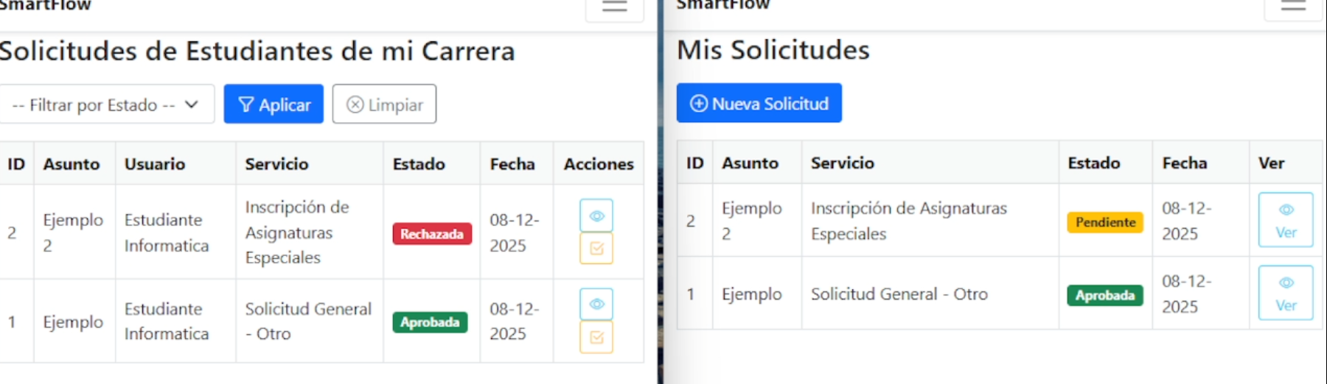
Plan de Pruebas Desarrollo
Especificación de las Pruebas aplicadas al Sistema y Resultados Obtenidos
Pruebas Funcionales
Verificar flujos completos de solicitud rechazada

Slide 20
Plan de Pruebas Desarrollo
Especificación de las Pruebas aplicadas al Sistema y Resultados Obtenidos
Pruebas Funcionales
Verificar flujos completos de solicitud rechazada

Slide 21
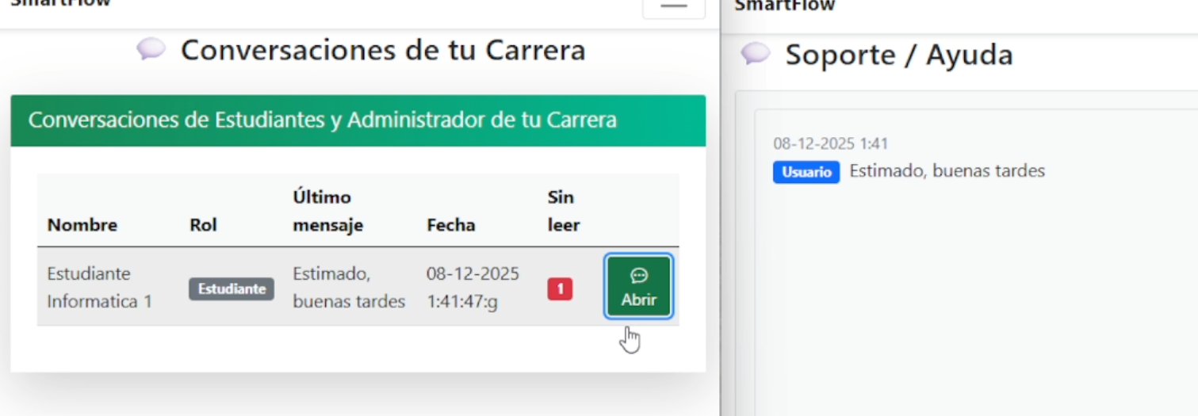
Plan de Pruebas Desarrollo
Especificación de las Pruebas aplicadas al Sistema y Resultados Obtenidos
Pruebas Funcionales
Comprobar el comportamiento del chat interno

Slide 22
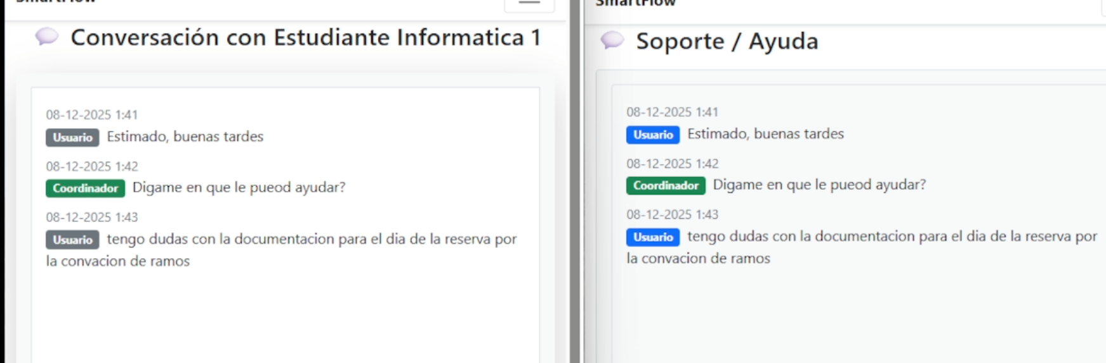
Plan de Pruebas Desarrollo
Especificación de las Pruebas aplicadas al Sistema y Resultados Obtenidos
Pruebas Funcionales
Comprobar el comportamiento del chat interno

Slide 23
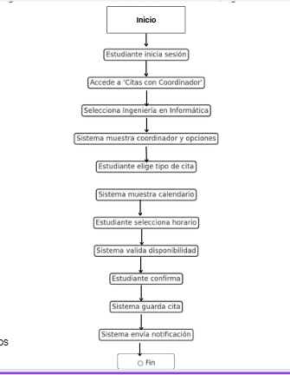
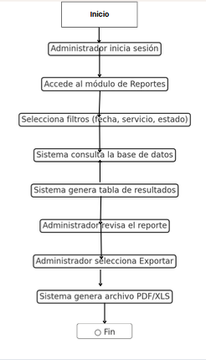
VISTA DE PROCESO

Slide 24
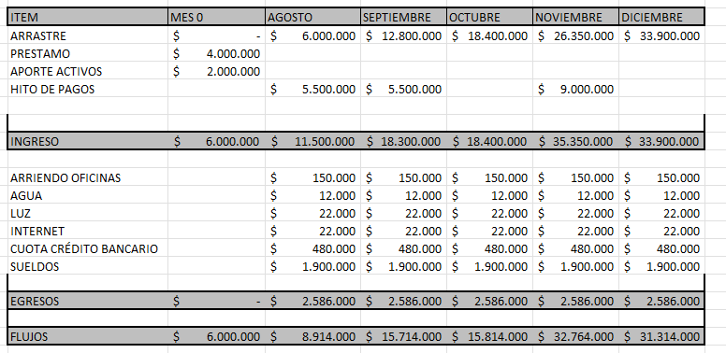
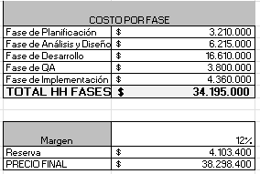
Evaluación Económica

Slide 25
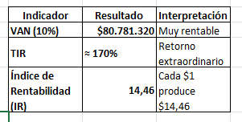
VAN: dice cuánto dinero neto ganas en pesos de hoy.
TIR: dice a qué porcentaje anual rinde el proyecto.
IR: dice cuántas veces recuperas lo que invertiste (relación beneficio / inversión).
VAN (10%): ocupamos 10% como tasa mínima de retorno que exigimos al proyecto. El VAN dice cuánta plata extra genera el proyecto sobre ese 10%. Como es muy positivo, el proyecto crea valor.
TIR: muestra la rentabilidad en porcentaje del proyecto. Al ser ≈ 170%, muy superior al 10%, confirma que el proyecto es altamente atractivo.
IR (14,46): indica la eficiencia por peso invertido. IR = 14,46 significa que cada $1 invertido devuelve $14,46 en valor actual, reforzando que el proyecto es muy rentable.

Slide 26
Demostración del Prototipo o Resultado del Proyecto (Sistema)
Video demostración

Slide 27
Reflexión Final
Lecciones Aprendidas y Obstáculos presentados con la Experiencia.
¿Cuáles fueron los principales obstáculos que se vivieron como equipo?
¿Cómo los evitaría para un próximo proyecto?
¿Cuáles fueron los casos más complejos en desarrollar?
¿Perciben un crecimiento en su capacidad para desarrollar proyectos informáticos reales?
¿Cuáles fueron los principales auto-aprendizajes que han logrado en el proceso?

Slide 28
Responder las Preguntas del Proyecto

